Slide 1
Home&Schoolの登録方法
Notes:
文京区が進めるペーパーレス化の先行実施校として、段階的にペーパーレス化を進めております。
それに際し、「Home＆School」というアプリケーションを利用しています。
本日は、１４日に配付しました「利用説明書」を基に、「Home＆School」への登録方法を説明いたします。

Slide 2
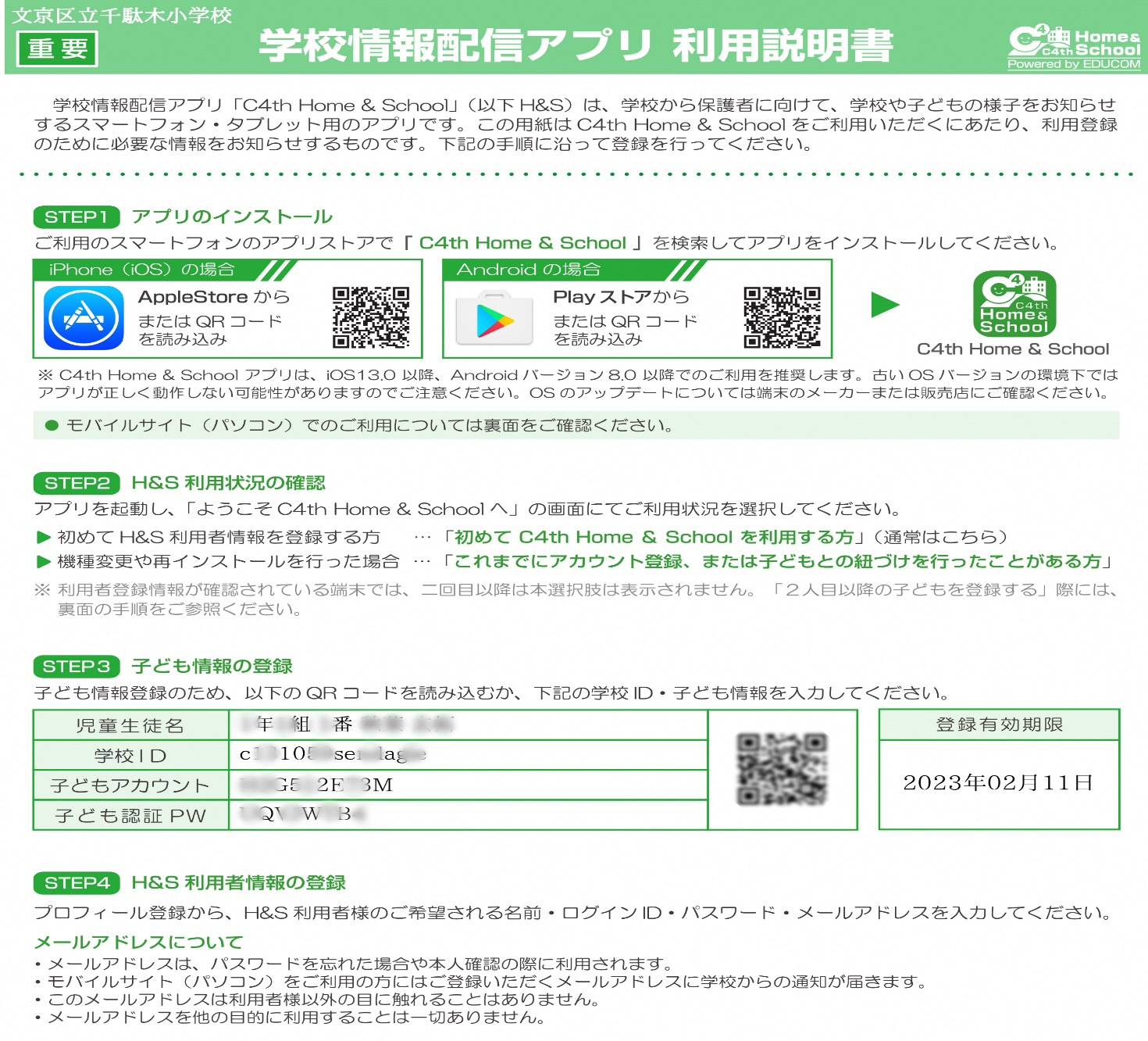
登録方法
(スマートフォンの場合)
① アプリをインストール
② 子ども情報の登録
③ Ｈ＆Ｓ利用者情報の登録
Notes:
「利用説明書」をご用意ください。
まず初めに、「登録有効期限」をご確認ください。こちらの期限を過ぎますと登録ができなくなってしまいますので、期限内の登録をお願いいたします。
最初に、ご利用の端末に準じたQRコードから、Home＆Schoolのアプリをインストールしてください。
アプリを起動したら、「初めてC4th Home＆Schoolを利用する方」を選択し、ステップ3のQRコードを読み込むか、学校ID・子ども情報を入力します。
その後、プロフィール登録から、利用者名、ログインID、パスワード、メールアドレスをご入力ください。
メールアドレスは、パスワードを忘れた場合や、本人確認の際に利用されます。

Slide 3
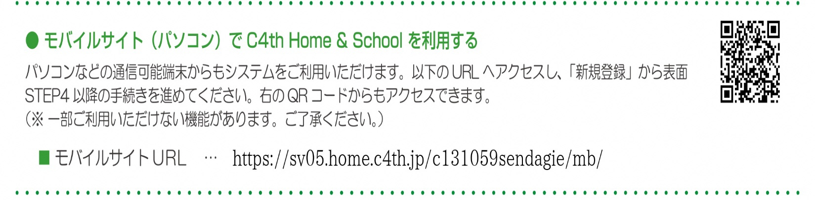
登録方法
(パソコンの場合)
① サイトへアクセス
(QRコードまたはURL)
② 子ども情報の登録
③ Ｈ＆Ｓ利用者情報の登録
Notes:
続いて、裏面をご覧ください。
パソコンで登録する場合について説明します。
まず、QRコードまたはURLでHome＆schoolにアクセスしてください。
②、③の手順はスマートフォンと同様です。

Slide 4

ご兄弟がいる場合
Notes:
千駄木小学校にご兄弟がいる場合、説明書が在学中のお子様の人数分配付されます。
その場合、先ほど説明した手順で一人目のお子様を登録していただいたあとに、ハンバーガーメニューの「子ども追加」から
在学中のお子様全員分のアカウントをご登録ください。

Slide 5

他のご家族にも
共有する場合
①同様に登録を行う方法。
②メールやLINEで招待する方法。
↓
共有申請
↓
共有許可
↓
副アカウント登録完了
Notes:
今回ご登録いただいた方の他に、共有したいご家族がいる場合は主に二つの登録方法があります。
１つは、先ほどまで説明した手順で同じように、登録作業をしていただく方法です。
もう一つは、ハンバーガーメニューの共有グループからメールやLINEで招待する方法です。
どちらの方法も、最初にご登録いただいたアカウントに「共有申請」が届きますので許可をお願いいたします。
共有申請が完了すると、副アカウントとして情報が共有されるようになります。

Slide 6
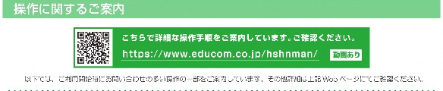
お問い合わせ
Notes:
操作手順で不明な点がございましたら、「利用説明書」、裏面上部のQRコードまたはURLからご確認ください。

Slide 7
欠席等の連絡について
Notes:
続いて、Home＆Schoolを活用した欠席等の連絡の方法についてご説明します。
本校では、遅刻、欠席等の連絡についても、Home＆Schoolを活用してまいります。
先日配付しました「Home＆Schoolを活用した欠席等の連絡について」をお手元にご準備ください。

Slide 8
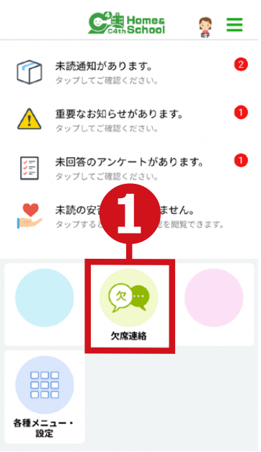
遅刻・欠席等の連絡方法
１. アプリを開く
２．「欠席連絡」をタップ
（①）
Notes:
まず、Home＆Schoolのアプリを開き、トップメニューにある欠席連絡をタップしてください。

Slide 9
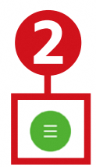
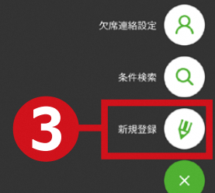
遅刻・欠席等の連絡方法
３. サイドメニューをタップ
（画面右下②）
４．「新規登録」をタップ
（③）
Notes:
画面が切り替わると、右下にサイドメニューがでてきます。
横線三本のマークをタップし、新規登録を選んでください。

Slide 10
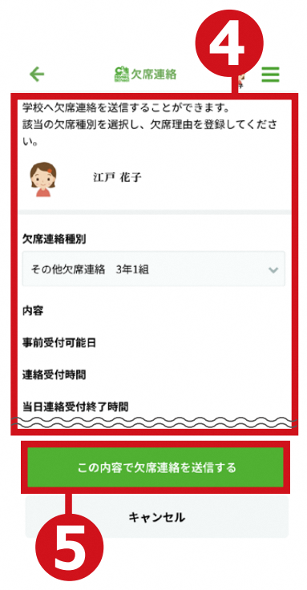
遅刻・欠席等の連絡方法
５. 連絡内容を
選択・入力する（④）
６.「この内容で欠席連絡を送信する」
ボタンをタップ（⑤）
Notes:
欠席連絡を入力できる画面がでてきます。
該当する内容を、選択、または入力をしてください。
最後に、ページ下部にある「この内容で欠席連絡を送信する」ボタンをタップすると、学校への連絡が完了します。

Slide 11

遅刻・欠席等の連絡方法
●学校が確認すると「学校確認済」と表示
●登録・送信は、午前８時１５分までに
お願いします。
Notes:
Home＆Schoolの「欠席連絡」の機能を活用すると、直接学校にご連絡いただけるとともに、
学校が連絡を確認したことを「学校確認済」という表示でお知らせすることができます。
また、欠席連絡の登録、送信は、午前８時１５分までに行っていただきますようお願いいたします。

Slide 12
ご協力、よろしくお願いいたします
Notes:
以上で、Home＆Schoolを活用した欠席等の連絡についての説明を終わります。
ご協力、よろしくお願いいたします。

